Slide 1
Lazer Plazmali tezlatkichlar
Tayyorladi :Eshimmatova Ozoda

Slide 2
Reja:
1.Lazer haqida umumiy tushuncha.
2.Plazma va uning xossalari.
3. Lazer plazmali tezlatkichlarning yaratilish bosqichlari
4.Ishlash prinsipi va tuzilishi
5.Qo’llanilish sohalari va kelajakdagi roli.

Slide 3
Lazerlar haqida umumiy tushuncha:
Lazer (inglizcha:laser)-bu “Stimulyatsiyalangan nurlanish orqali yorug’likni kuchaytirish “iborasining qisqartmasidir.
Lazerlar fanning ikki sohasi kvant mexanikasi va termodinamika hamkorligida yaratilgan.Lekin lazerlarning ko’pchilik turlari xatolar va urinishlar orqali yaratilgan.Dastlabki lazer 1960-yilda Teodor Meyman tomonidan Hyuz kompaniyasining tadqiqotlar laboratoriyasida yaratilgan.Meyman o’z ixtirosida 694 nanometr to’lqin uzunligidagi qizil nurlanish beruvchi rubindan yasalgan sterjendan foydalanadi.Deyarli u bilan bir vaqtda eronlik fizik Ali Yovon gazli lazerni namoyish qildi.Keyinroq u o’z ixtirosi uchun Albert Enshteyn nomidagi mukofotga sazovor bo’ldi.

Slide 4
Plazma.
Moddaning klassik holatlari qattiq,suyuq,va gazdir.Gaz holatida molekulalar yoki atomlar bo’shliqda erkin harakatlanadi,ular orasidagi kuchlar nisbatan zaif bo’ladi,shuning uchun ular erkin harakatlana oladi. Plazma esa moddaning to’rtinchi holati bo’lib,gazga qo’shimcha energiya berilganda hosil bo’ladi.Plazma holatidagi zarrachalar juda yuqori harorat yoki kuchli elektromagnit maydon ta’sirida ionlanib,elektronlar va ionlarga ajralgan holatidir.Oddiy gazdan farqli bo’lib,plazmada zarrachalar zaryadlangan bo’ladi,ya’ni unda erkin elektronlar va musbat ionlar mavjud.

Slide 5
Plazmaning asosiy xossalari:
1.Zaryadlangan zarrachalardan iborat
Plazma musbat va manfiy zaryadli zarrachalardan(ionlar va elektronlar) tashkil topgan.Ularning harakati elektr va magnit maydonlarga sezgir.
2.Elektr o’tkazuvchanligi
Plazma elektr toki o’tkaza oladi,chunki unda ko’plab erkin elektronlar mavjud.
3.Elektromagnit maydon bilan o’zaro ta’sirga kirishadi.
Plazma elektr va magnit maydonlarga kuchli javob qaytaradi.Shu sababli uni magnit maydon bilan boshqarish mumkin.
4.Kollektiv harakat.
Plazmadagi zarrachalar birgalikda harakat qiladi.Masalan,bitta elektron harakat
qilsa,uning atrofidagi boshqa zarrachalar ham javob qaytaradi.Bu hodisa “kollektiv xatti-harakat”-deb ataladi.

Slide 6
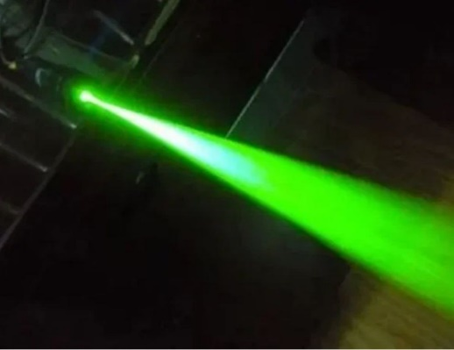
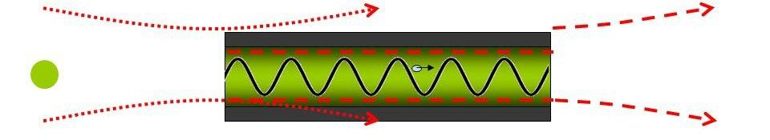
Lazer plazmali tezlatkichlarning yaratilish bosqichlari
1979-yilda Toshiki Tajima va John M.Dawson tomonidan Laser tezlatgichlar go’yasi ilk bor taklif qilinadi.Ular plazmada lazer impulsi ortida elektr tolqin hosil bo’lishi mumkinligini va bu orqali elektronlarni tezlashtirish mumkinligini ko’rsatdilar.
1990-yillarda lazer plazma o’zaro ta’siri bo’yicha dastlabki tajribalar o’tkaziladi.Elektronlar faqat keng spektrda va kam energiya bilan tezlashtirilar edi.Lazer quvvatlari ham past va plazma nazorati zaif edi.
Keyinchalik bu kabi kamchiliklar ko’rib chiqilib, 2004-yilda uchta mustaqil guruh bir vaqtning o’zida monoenergetic electron nurlari olishga erishdi.ya’ni, taxminan 100 Mev atrofida.
Bu tarixda birinchi real muvaffaqiyatli lazer-plazma tezlatgichi sifatida qabul qilingan.

Slide 7
Keyingi yillardagi plazma tezlatgichlar ancha rivojlanib 2006-yilda elektronlarni 1 Gev gacga oshirishga erishildi.
2014-yilga kelib esa bu ko’rsatgich 4.2 Gev ni tashqil qildi.Bu bosqichda femtosekundli lazerlar,gaz oqim tizimlari va diognostika texnologiyalari rivojlandi.
Yaqinda Lawrence Berkeley Milliy Laboratoriyasidagi BELLA markazida elektronlar 30 cm uzunlikdagi plazma kanali orqali 10 Gev gacha tezlashtirildi.Bu ilgari 2019-yilda 8 Gev rekordidan yuqori natijasidir.

Slide 8
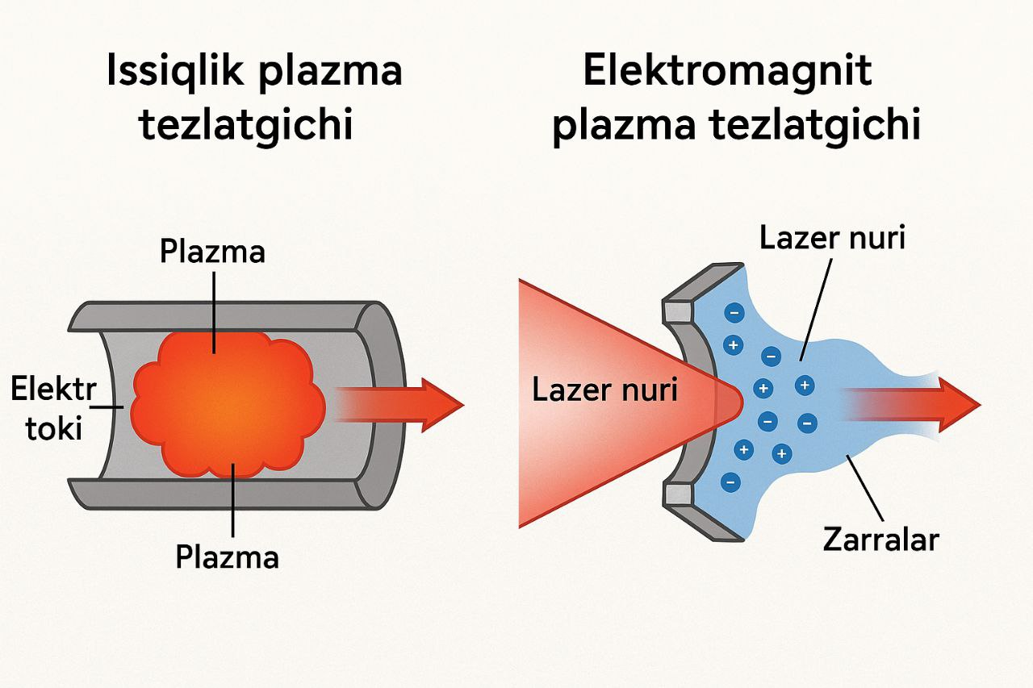
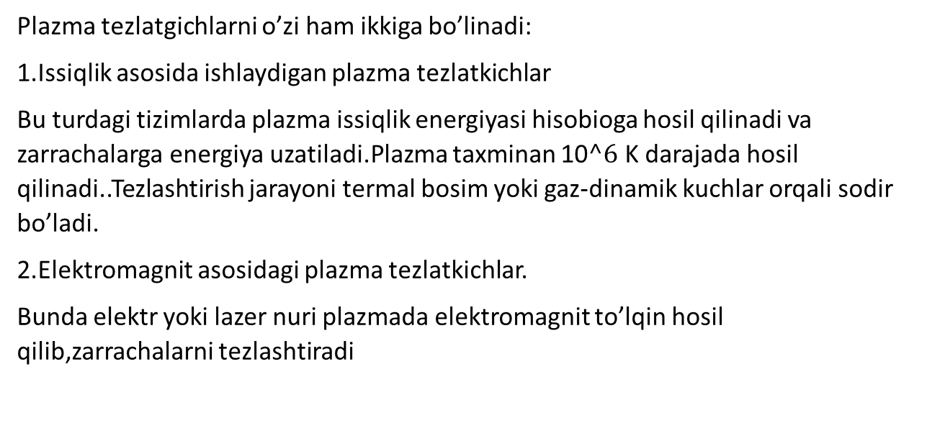
Plazma tezlatgichlarni o’zi ham ikkiga bo’linadi:
1.Issiqlik asosida ishlaydigan plazma tezlatkichlar
Bu turdagi tizimlarda plazma issiqlik energiyasi hisobioga hosil qilinadi va zarrachalarga energiya uzatiladi.Plazma taxminan 10$^6$ K darajada hosil qilinadi..Tezlashtirish jarayoni termal bosim yoki gaz-dinamik kuchlar orqali sodir bo’ladi.
2.Elektromagnit asosidagi plazma tezlatkichlar.
Bunda elektr yoki lazer nuri plazmada elektromagnit to’lqin hosil qilib,zarrachalarni tezlashtiradi

Slide 9
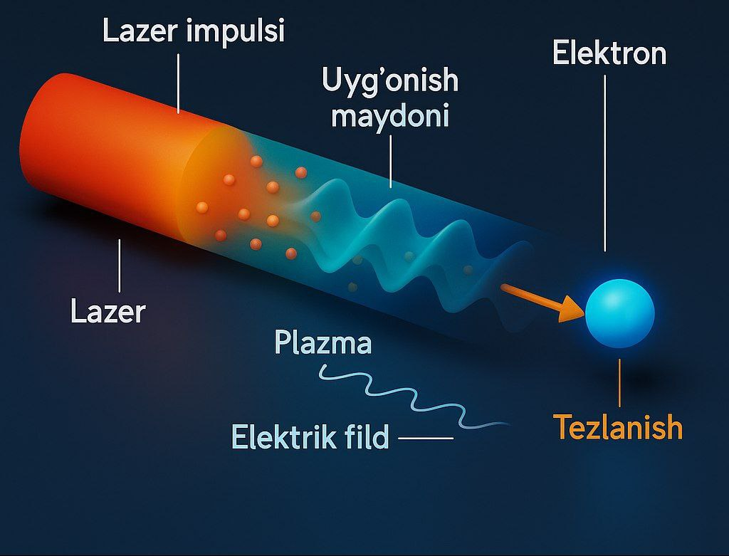
Ishlash prinsipi va tuzilishi:
1.Lazer impulsi (qizil-to’q sariq rangda):
Juda kuchli lazer impulsi plazmaga yuboriladi.Plazma bu-elektronlar va ionlardan iborat zaryadlangan gaz holati.Lazer shu muhit orqali harakat qiladi.
2.Lazer impulse plazma orqali o’tganda,u elektronlarni siqib chiqaradi va orqada uyg’onish maydoni deb ataluvchi to’lqinli struktura hosil bo’ladi.Bu uyg’onish maydoni elektrik maydonga ega bo’lib,u juda kuchli bo’ladi.
3.Uyg’onish maydoni(to’lqinli chiziqlar)dagi kuchli elektr to’lqini elektronlarni orqasidan tortib,ularni katta tezlikka -hatto yorug’lik tezligiga yaqin darajaga yetkazib tezlashtiradi.
4.Elektrik fild:Zarrachalarni tezlashtiruvchi elektr maydoni chizig’i ko’rinishida tasvirlangan.5.Elektron.(ko’k shar):Tezlanayotgan zarracha.Bu elektron uyg’onish maydoni Ichida harakat qilib,yuqori energiyaga ega bo’ladi.

Slide 10
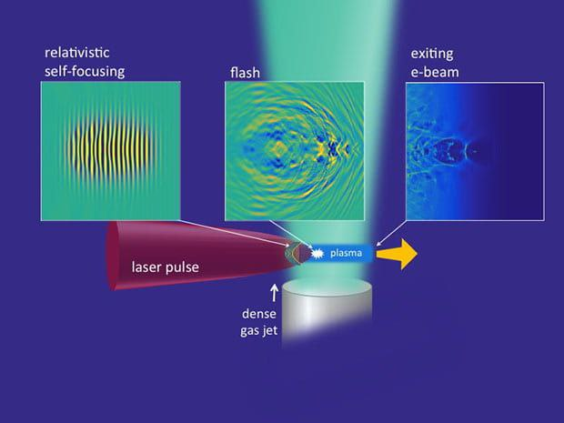
1.Chap tomonda,zich gaz oqimiga lazer nurlari yuboriladi.Bu lazer impulsi gazni ionlashtirib,plazma hosil qiladi.
2.Lazer plazmaga kirganda,uning intensivligi yuqori bo’lgani sababli plazmadagi elektronlar relativistk tezlikka erishadi.Bu esa lazer nurining o’z-o’zidan torayib,fokuslanishiga olib keladi.(chapdagi 1-rasm bu hodisani ko’rsatadi)
3.Plazmadagi kuchli o’zgarishlar natijasida lazer impulse plazmada to’lqin uyg’otadi.Bu to’lqinlar kuchli elektr maydon hosil qiladi.(o’rtadagi rasmda ushbu to’lqin ko’rsatilgan)
4.Chiqayotgan elektr nuri:Ushbu elektr maydon elektronlarni ‘to’lqin izi’ Ichida orqaga tortib,relativistik energiyaga ega elektron nuriga aylantiradi.Bu nur plazmadan chiqib ketadi (o’ngdagi rasm)

Slide 11
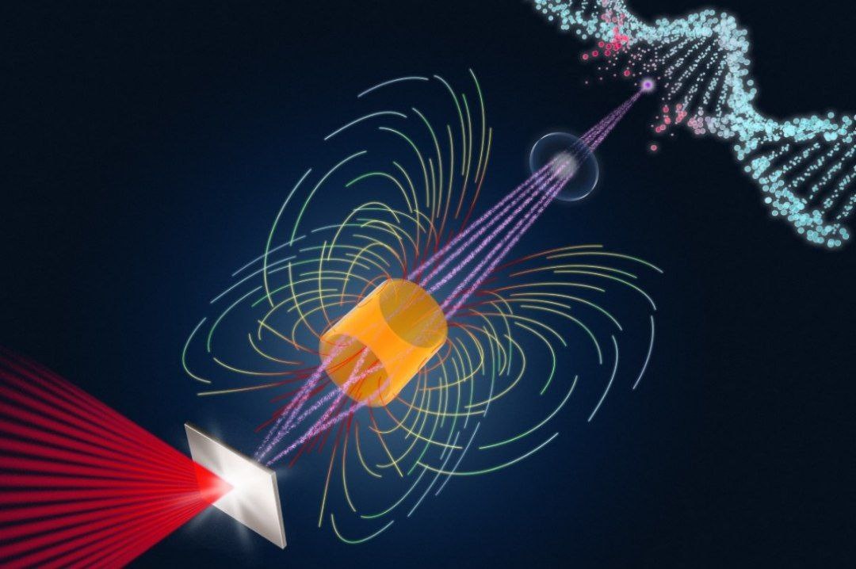
Lazer plazma tezlatkichlarining kelajakdagi roli:
Lazer plazma tezlatgicharining kelajakdagi roli ilm-fan va texnologiyaning bir necha muhim yo’nalishlarida katta ahamiyat kasb etadi.Ularnning ixchamligi,yuqori energiyali va arzon ishlash imkoniyati tufayli quyidagi sohalarda katta o’zgarishlar kutilmoqda:
Lazer plazmali tezlatgichlar tibbiyot sohasida,ayniqsa,onkologiya yo’nalishida katta istiqbollarni ochmoqda.
1.Saraton kasalliklarini davolashda proton va ion Lazer plazmali tezlatgichlar yordamida tezlatilib bevosita o’simta to’qimalariga yo’naltiriladi
Bu usulda sog’lom to’qimalarga zarar yetmaydi.Oddiy terapiyaga nisbatan kamroq yon ta’sir bo’ladi.
2.Biotibbiy tadqiqotlarda Lazer plazmali tezlatgichlar yordamida yaratilgan yuqori energiyali zarrachalar hujayra va DNK darajasidagi o’zgarishlarni tahlil qilish imkonini beradi.

Slide 12
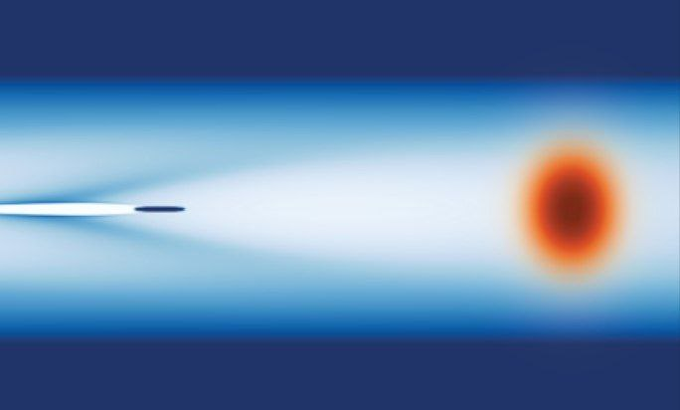
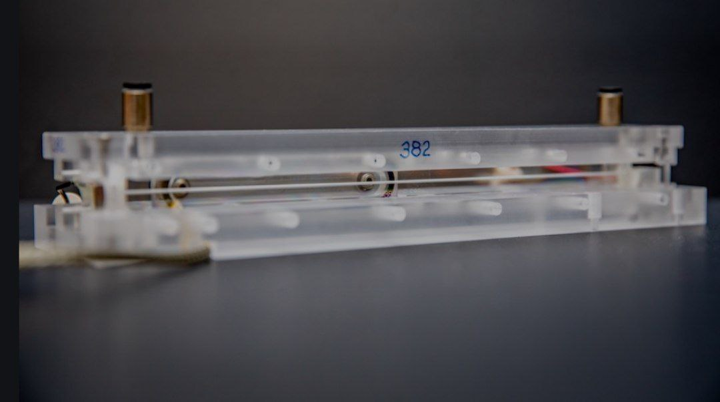
3..Yangi avlod chip va materiallar ishlab chiqarishda nanoskopik darajadagi nur manbalari kerak bo’ladi-Lazer plazmali tezlatkichlar bunga imkon beradi.
4.Yadro materiallarni aniqlash,portlovchi moddalarni skanerlash,lazer-plazma radiografiyasi orqali yashirin obyektlarni aniqlash
5.Kosmik zarrachalarni sinash,model qilish va himoya tizimlarini yaratish
Kichik,ixcham,sun’iy yo’ldoshga o’rnatiladigan tezlatkichlar yordamida fazoda to’g’ridan-to’g’ri eksperimentlar o’tkazish.

Slide 13
Xulosa
Lazer plazma tezlatkichlari nafaqat fundamental fizikada,balki meditsina,materialshunoslik va yuqori aniqlikdagi tasvirlash sohalarida ham katta ahamiyatga ega.
Ushbu mexanizm an’anaviy akseleratorga qaraganda:
Kichikroq o’lchamda
Yuqoriroq elektr maydon kuchida
Samaraliroq tarzda ishlashi bilan ajralib turadi
Ilm fan va tibbiyot sohasida bu texnologiyaning keng qo’llanilish imkoniyati mavjud-masalan,onkologik terapiyada,rentgen manbalarida va yadro sintezi tadqiqotlarida.Shuningdek ushbu texnologiya orqali kelajakda katta maydonli va juda qimmatli zarracha tezlatkichlari o’rnini kichik,ixcham va arzon plazma tezlatkichlar egallashi mumkin.

Slide 14
Foydalanilgan adabiyotlar
1.https://www.gauss-centre.eu/results/elementaryparticlephysics/electron-injection-techniques-in-plasma-wakefield-accelerators-for-driving-free-electron-lasers
2.https://phys.org/news/2021-04-plasma.amp
3. https://physicsworld.com/a/laser-plasma-accelerators-unlock-potential-for-radiobiology-studies-with-protons/
4.https://uz.m.wikipedia.org/wiki/Plazma_tezlatkichlar
5. https://lasermatter.umd.edu/research/wakefield-acceleration/
6. https://www.sciencelearn.org.nz/videos/104-gas-and-plasma-states
7. https://en.m.wikipedia.org/wiki/Laser

Slide 15
E’tiboringiz uchun rahmat

